Slide 1
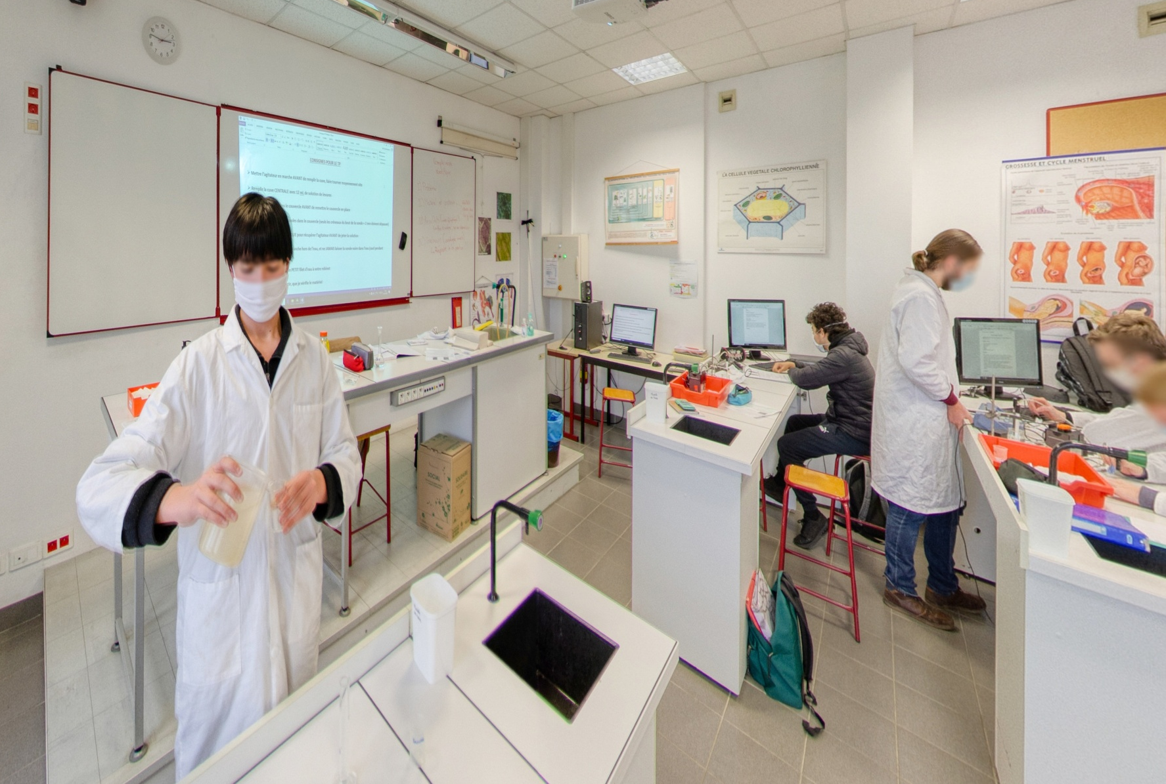
Enseignement optionnel de Seconde - SCIENCES et LABORATOIRE

Slide 2
Objectifs
Susciter le goût de la recherche
Développer l’esprit d’innovation, l’esprit critique, l'autonomie, l’expression, la créativité, le travail en équipe
Découvrir de nouvelles techniques expérimentales
Favoriser la formation de l’esprit scientifique via la démarche d’investigation : formuler et analyser une problématique / proposer une stratégie pour répondre à la problématique / communiquer sur ses travaux
Construire et développer des compétences : se poser des questions, imaginer des réponses, prendre des initiatives et réaliser
Développer les compétences orales (argumentation)

Slide 3
Thèmes
Pour explorer des domaines variés, 2 ou 3 thèmes sont choisis par les enseignants parmi les suivants :
● Atmosphère terrestre
● Utilisations des ressources de la
● Mélanges et formulation
● Prévention des risques
● Investigation policière
● Arts
● Systèmes automatisés

Slide 4
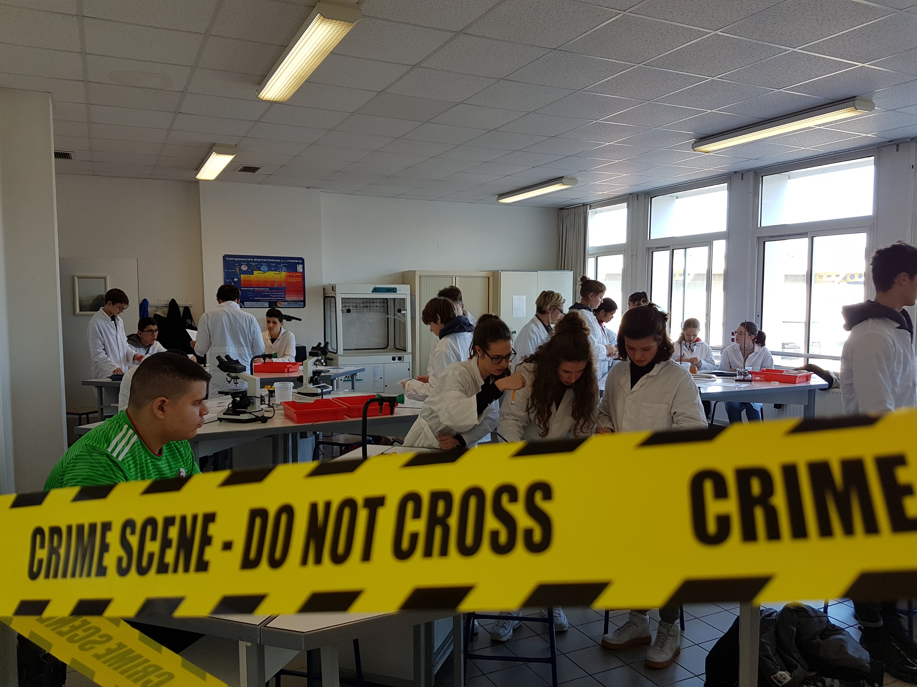
Quelques exemples d’activités
Thème - Investigations policières :

Slide 5
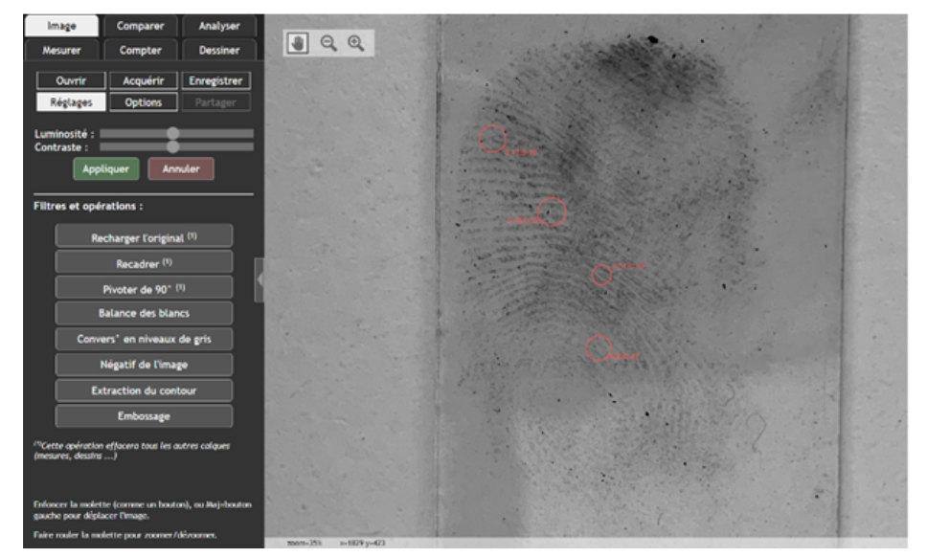
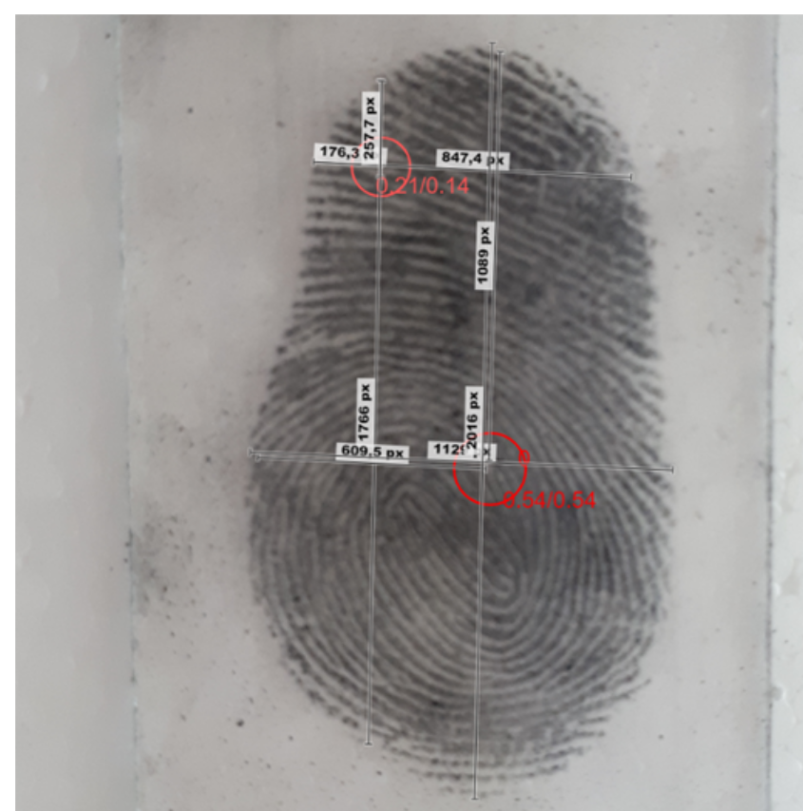
Quelques exemples d’activités
Thème - Investigations policières :
Analyses d’empreintes digitales

Slide 6
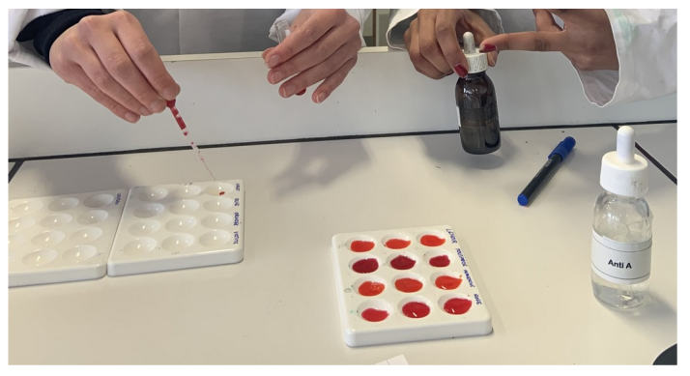
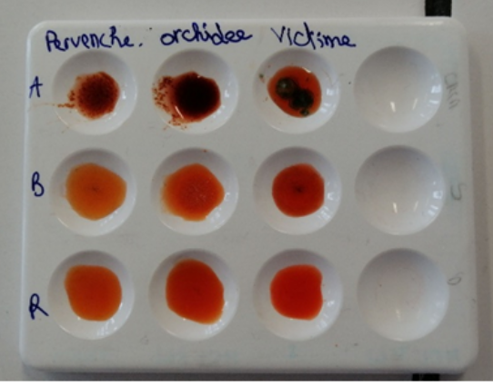
Quelques exemples d’activités
Thème - Investigations policières :
Analyses de « sang »

Slide 7
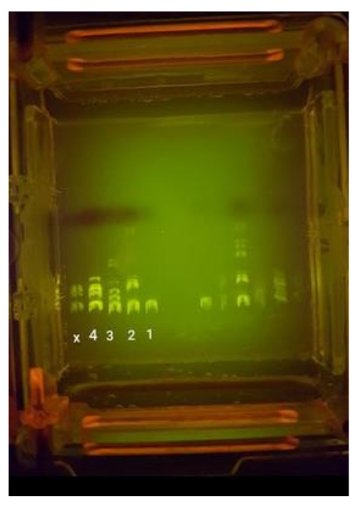
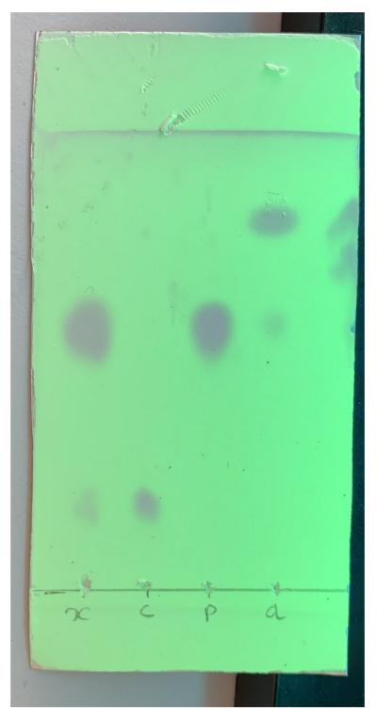
Quelques exemples d’activités
Thème - Investigations policières :
Techniques d’étude moléculaire :
Chromatographie - Electrophorèse (ADN)

Slide 8
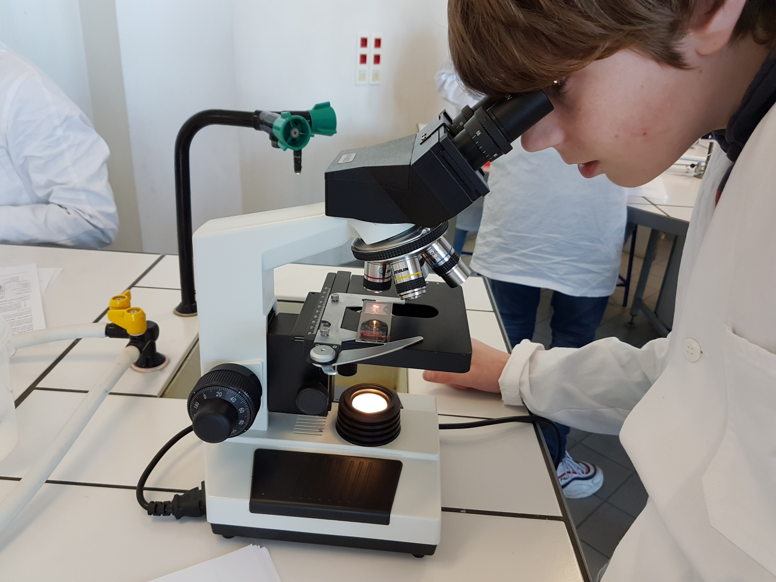
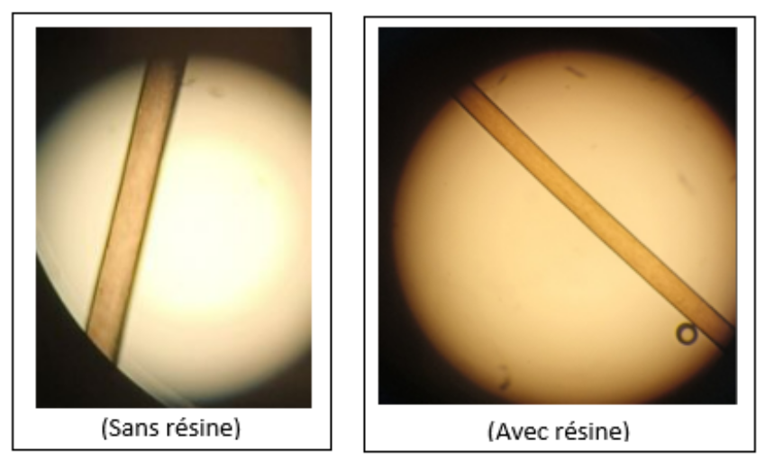
Quelques exemples d’activités
Thème - Investigations policières :
Observations microscopiques de cheveux

Slide 9
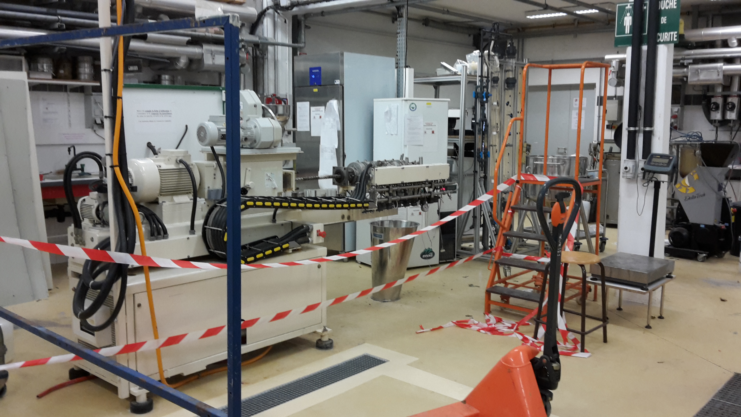
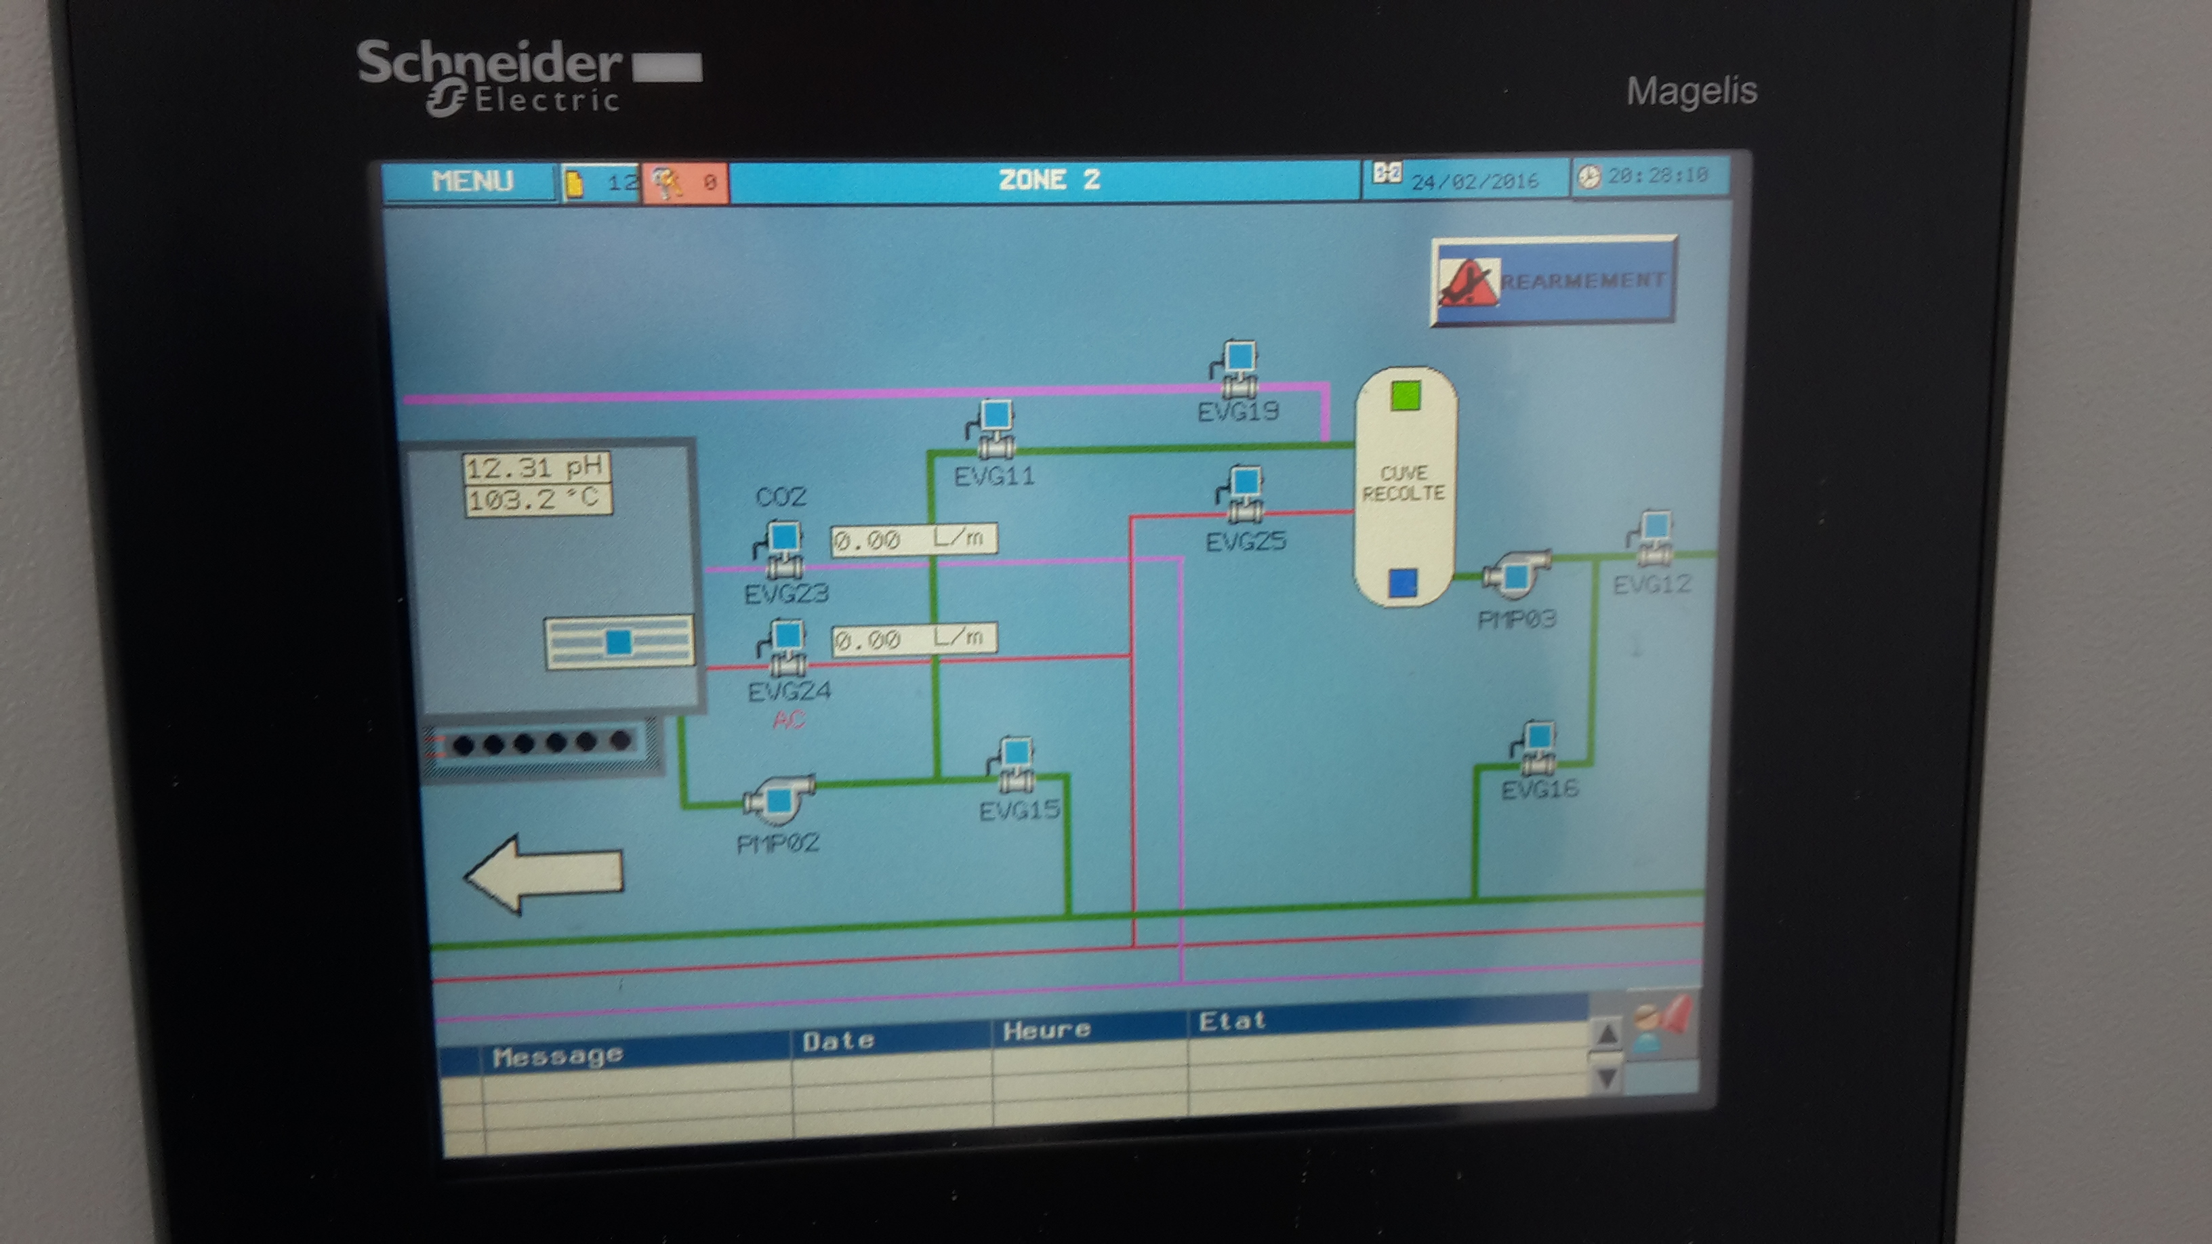
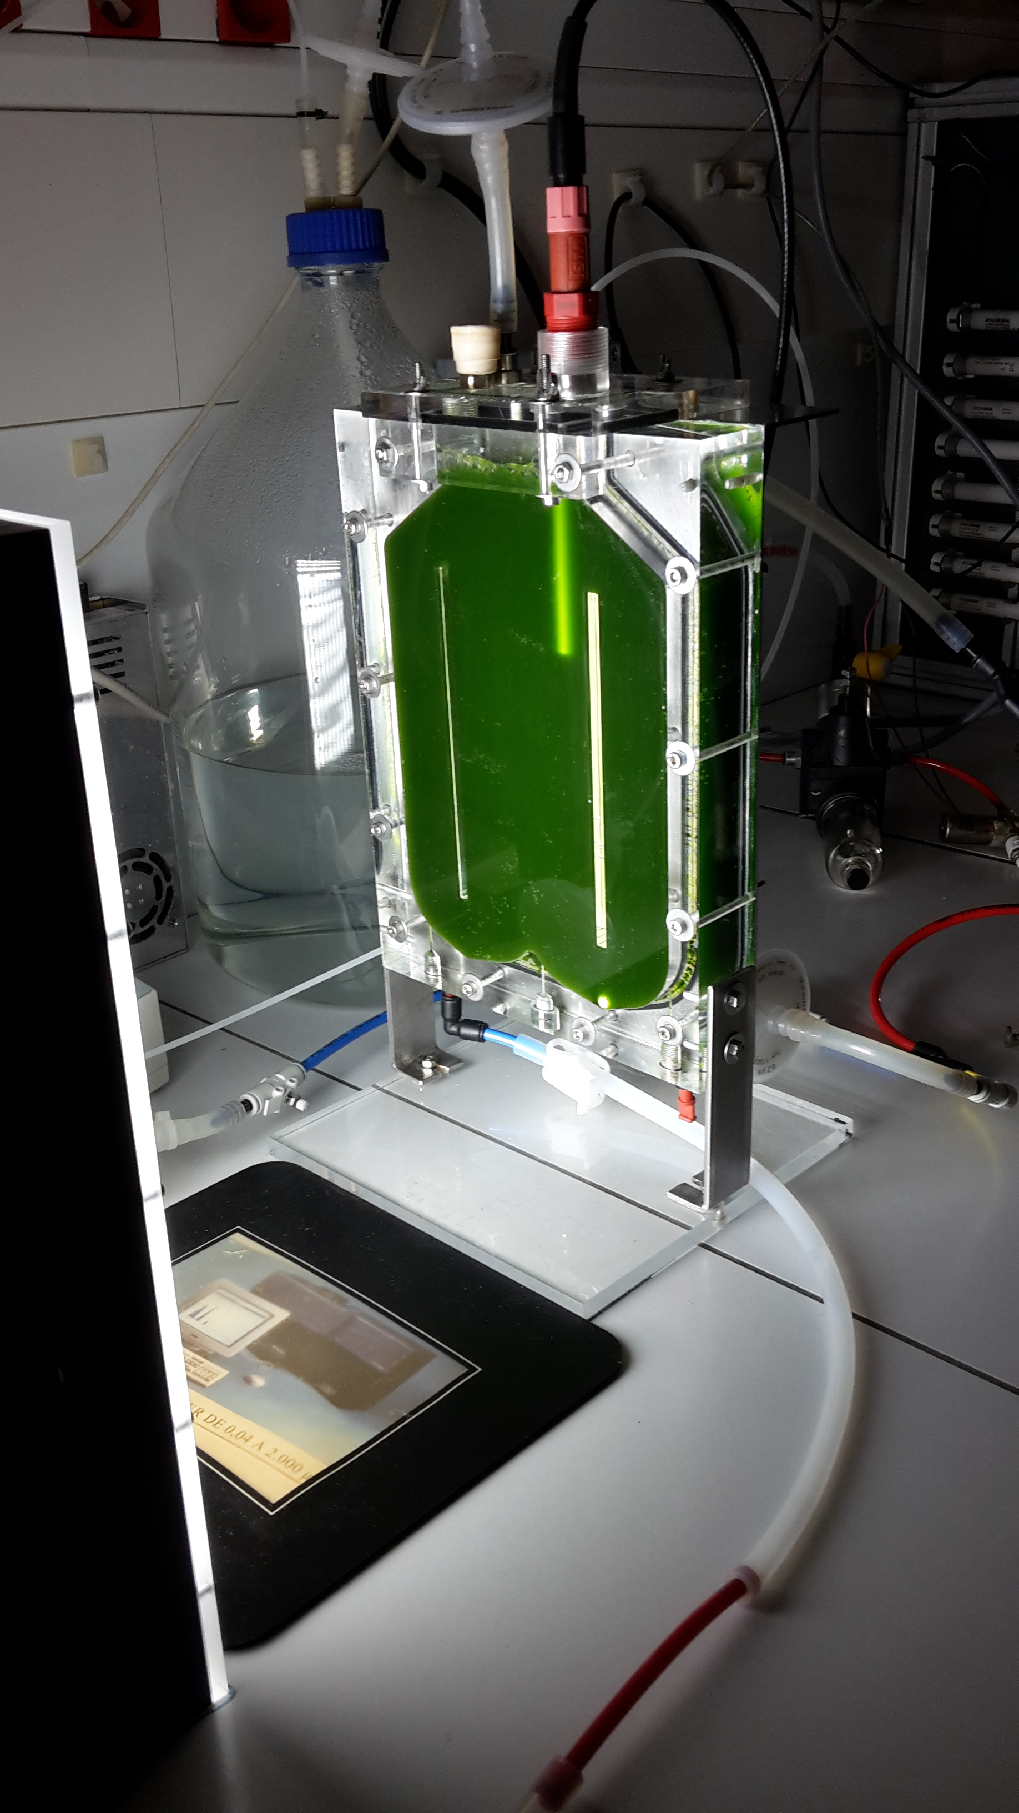
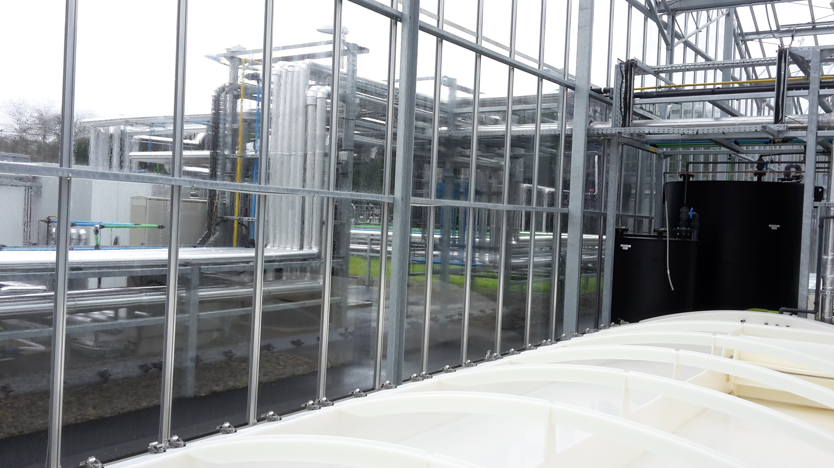
Sorties
Visites de laboratoires et d’entreprises
Rencontre avec des scientifiques

Slide 10
Orientation
En pré Bac :
1ère générale (Spécialités Physique-Chimie, SVT, …)
1ère STL (Sciences et Technologies de Laboratoire)
…
En post Bac :
Licence, B.T.S., B.U.T., Prépas, Ecoles…

Slide 11
Métiers
Le métiers du laboratoire existent dans de très nombreux domaines :
● la santé (métiers du médicament, du matériel médical…), ● l’énergie (production d’électricité, raffinerie de pétrole…), ● l’environnement (analyse de la qualité de l’air, de l’eau…),
● l’agroalimentaire, ● les transports, ● les télécommunications, ● l’aéronautique, ● l’aérospatial, ● la météorologie, ● l’optique, ● l’acoustique, ● la cosmétologie, ● la police scientifique, ● le sport (matériaux, dopage…)…etc

Slide 12
Paroles d’élèves
« J'ai adoré cette option dès le premier jour car il n'y a quasiment rien à apprendre, seulement retenir quelques connaissances en cours. De plus, toutes les expériences qu'on fait rendent la matière plus vivante et dynamique, c'est pour ça que je l'apprécie. Le seul point négatif que je trouve, mais qui n'en est pas vraiment un, c’est d'apporter sa blouse à tous les cours, car parfois on l'oublie. »
Gauthier
« J'ai trouvé que l'option SL était vraiment une option super et qui apprend beaucoup de choses. Je ne me suis pas ennuyée une seule fois pendant un cours de SL. Si cette option existait encore en classe de 1ère je la prendrais sans hésitation. »
Candice
NB: Attention cette option est contingentée.

Slide 13
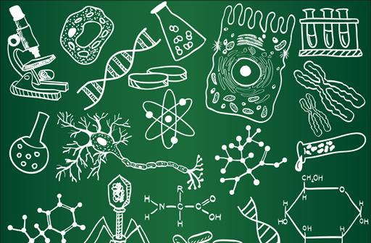
A BIENTÔT

